Slide 1
알고리즘 문제해결 전략 2, 3장
15.July.2014(Tue)
조규남
분산슈퍼컴퓨팅연구실
고려대학교 대학원

Slide 2
02. 문제해결 개관

Slide 3
문제해결전략
다른 알고리즘 적용
모범 답안 참고
알고리즘 분석
정당성 증명
4, 5장 내용 참고
즐거운 코딩
Step6. Review
적용 알고리즘 구상
자료 구조 수립
Step5. 구현
본인만의 언어로 해석
문제의 추상화
문제 ↔ 코드 간 가교
Step4. 계획 검증
제약사항 확인
문제 안에 답이 있음
시간 안배를 충분히
Step3. 계획 수립
Step2. 문제 재정의
Step1. 문제이해

Slide 4
체계적 접근을 위한 질문들
비슷한 문제를 풀어본 적이 있던가?
단순한 방법에서 시작할 수 있을까?
뒤에서부터 생각해서 문제를 풀
수 있을까?
내가 문제를 푸는 과정을 수식화할 수 있을까?
수식으로 표현할
수 있을까?
문제를 단순화할 수 있을까?
특정 형태의 답만을 고려할 수 있을까?
그림으로 그려볼 수 있을까?
순서를 강제할 수
있을까?
문제를 분해할 수 있을까?

Slide 5
03. 코딩과 디버깅에 대해서

Slide 6
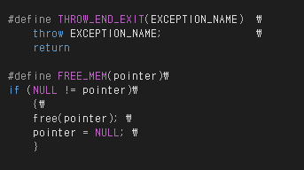
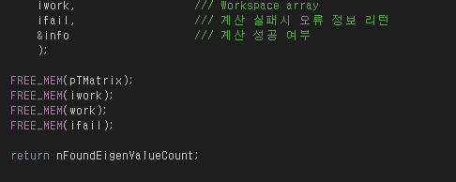
좋은 코드 짜기 전략
간결한 코드 작성
매크로를 이용한 간략한 코딩(가독성 향상 및 타이핑 버그 방지)

Slide 7
좋은 코드 짜기 전략
적극적으로 코드 재사용하기
함수 모듈화를 통한 재사용성 증가 → 오류범위 최소화를 통한 디버깅 → 코드 최적화시 Profile이 쉬워짐
표준 라이브러리 공부하기
항상 같은 형태로 프로그램을 작성하기
일관적이고 명료한 명명법 사용하기
모든 자료를 정규화해서 저장하기
코드와 데이터 분리

Slide 8
자주 하는 실수
배열 범위 밖 원소에 접근
일관되지 않은 범위 표현 방식 사용하기
C/C++, Java등에서는 [start, end) 닫힌 구간 시작, 열린 구간 끝
Ex) for( i = 0 ; i < n ; i++ )
Off-by-one 오류
i부터 j까지 평균은 j-i가 아니라 j-i+1
컴파일러가 잡아주지 못하는 상수 오타
스택 오버플로
다차원 배열 인덱스 순서 바꿔쓰기

Slide 9
자주 하는 실수
잘못된 비교 함수 작성
책 예제 → 논리적 오류
일반적 타이핑 오류 if( i = 5 ) → 항상 참임 if( 5 = i ) → 타이핑 오류 방지(XP 프로그래밍)
최소, 최대 예외 잘못 다루기
연산자 우선순위 잘못 쓰기
()로 우선순위를 명확히 하는 것이 필요
변수 초기화 문제
- 예제 Set을 두 번 반복하여 오류 검증

Slide 10
변수 범위의 이해
산술 오버 플로(자료형의 범위를 벗어난 결과를 입력)
결과 값이 너무 큰 경우
중간 값이 변수의 범위를 벗어난 경우
→ 계산 순서의 강제
너무 큰 무한대 값 사용
자료형의 프로모션
- 프로그램 언어에 따라 자료형이 자동 캐스팅됨

Slide 11
실수 자료형의 이해
실수와 근사값
컴퓨터에서의 실수는 근사 값
부동 소수점(Floating point)으로 표현
실수 비교
- 어느 정도의 차이를 같다고 볼 수 있는가?

